Slide 1
Biodiversidade: Interações entre Organismos e Ambiente
Módulo 3 – Comunidades e Ecossistemas
Aula 11. Ecologia global
Edlley Pessoa

Slide 2
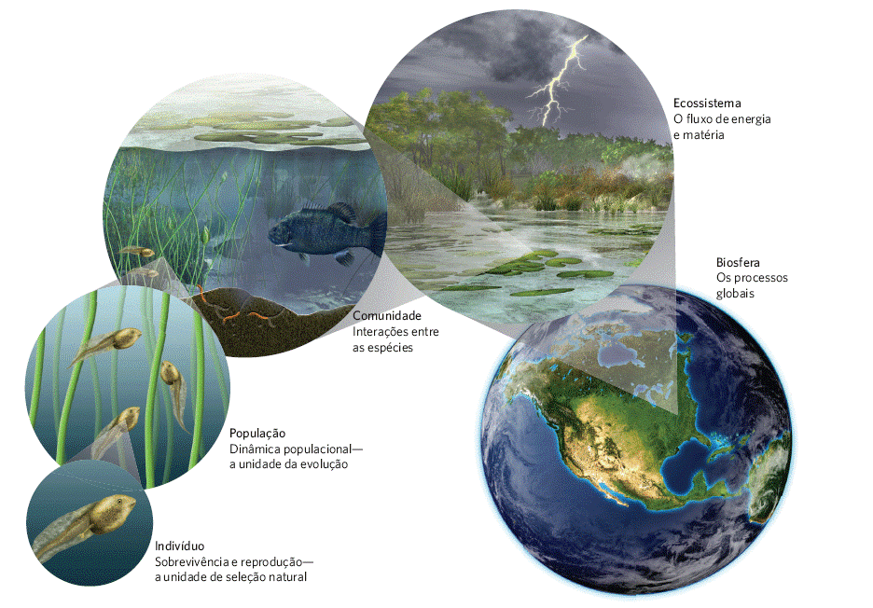
Aula 11. Ecologia global

Slide 3
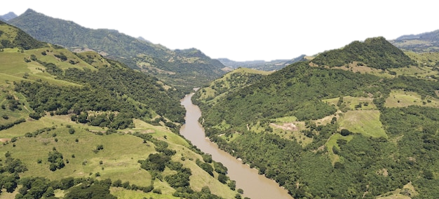
Aula 11. Ecologia global
Ecologia da paisagem
Padrões e processos ecológicos em escalas espaciais amplas
Arranjo espacial dos hábitats em diferentes escalas

Slide 4
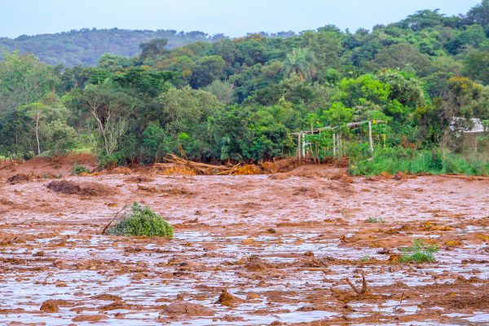
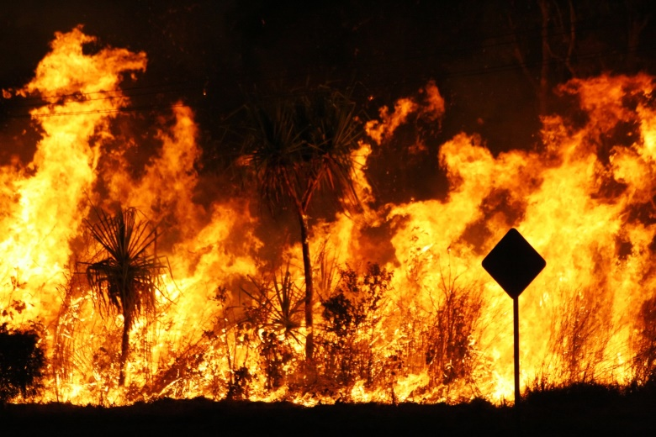
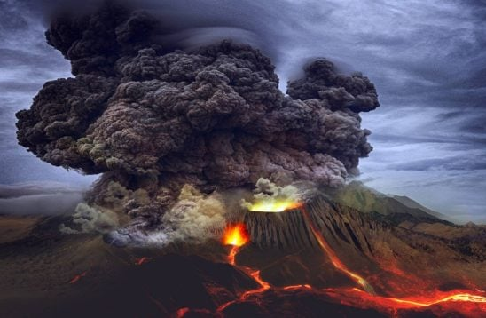
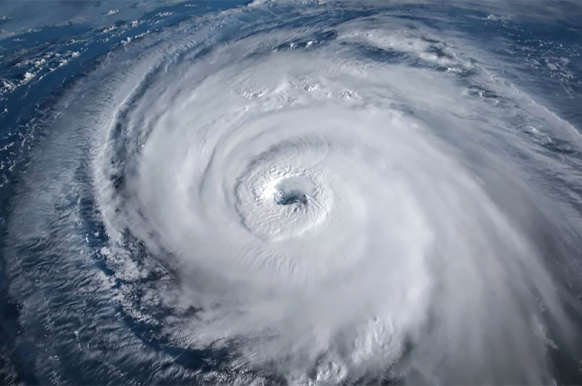
Aula 11. Ecologia global
CAUSAS DA HETEROGENEIDADE DE HÁBITAT
Catástrofes

Slide 5
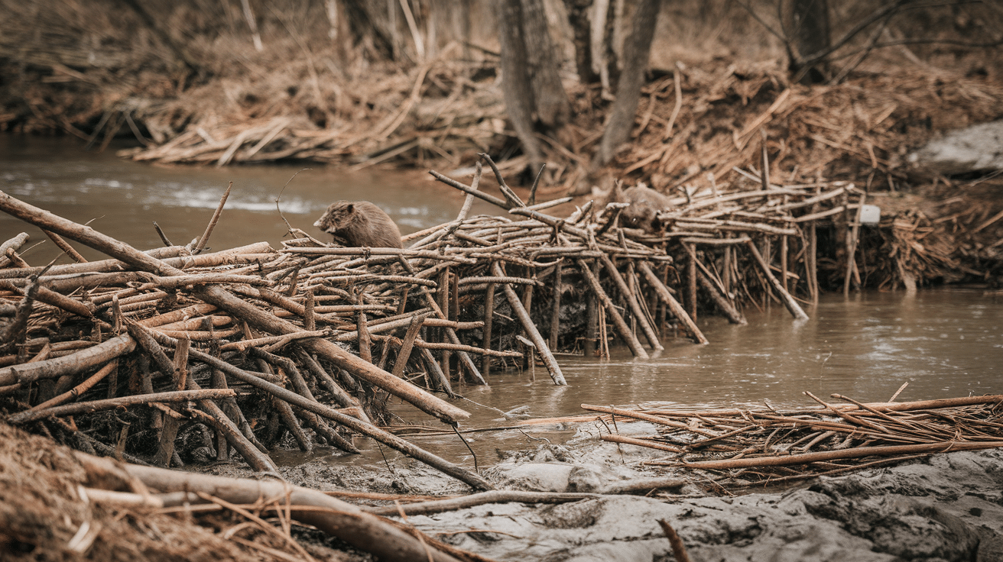
Aula 11. Ecologia global
CAUSAS DA HETEROGENEIDADE DE HÁBITAT
Animais

Slide 6
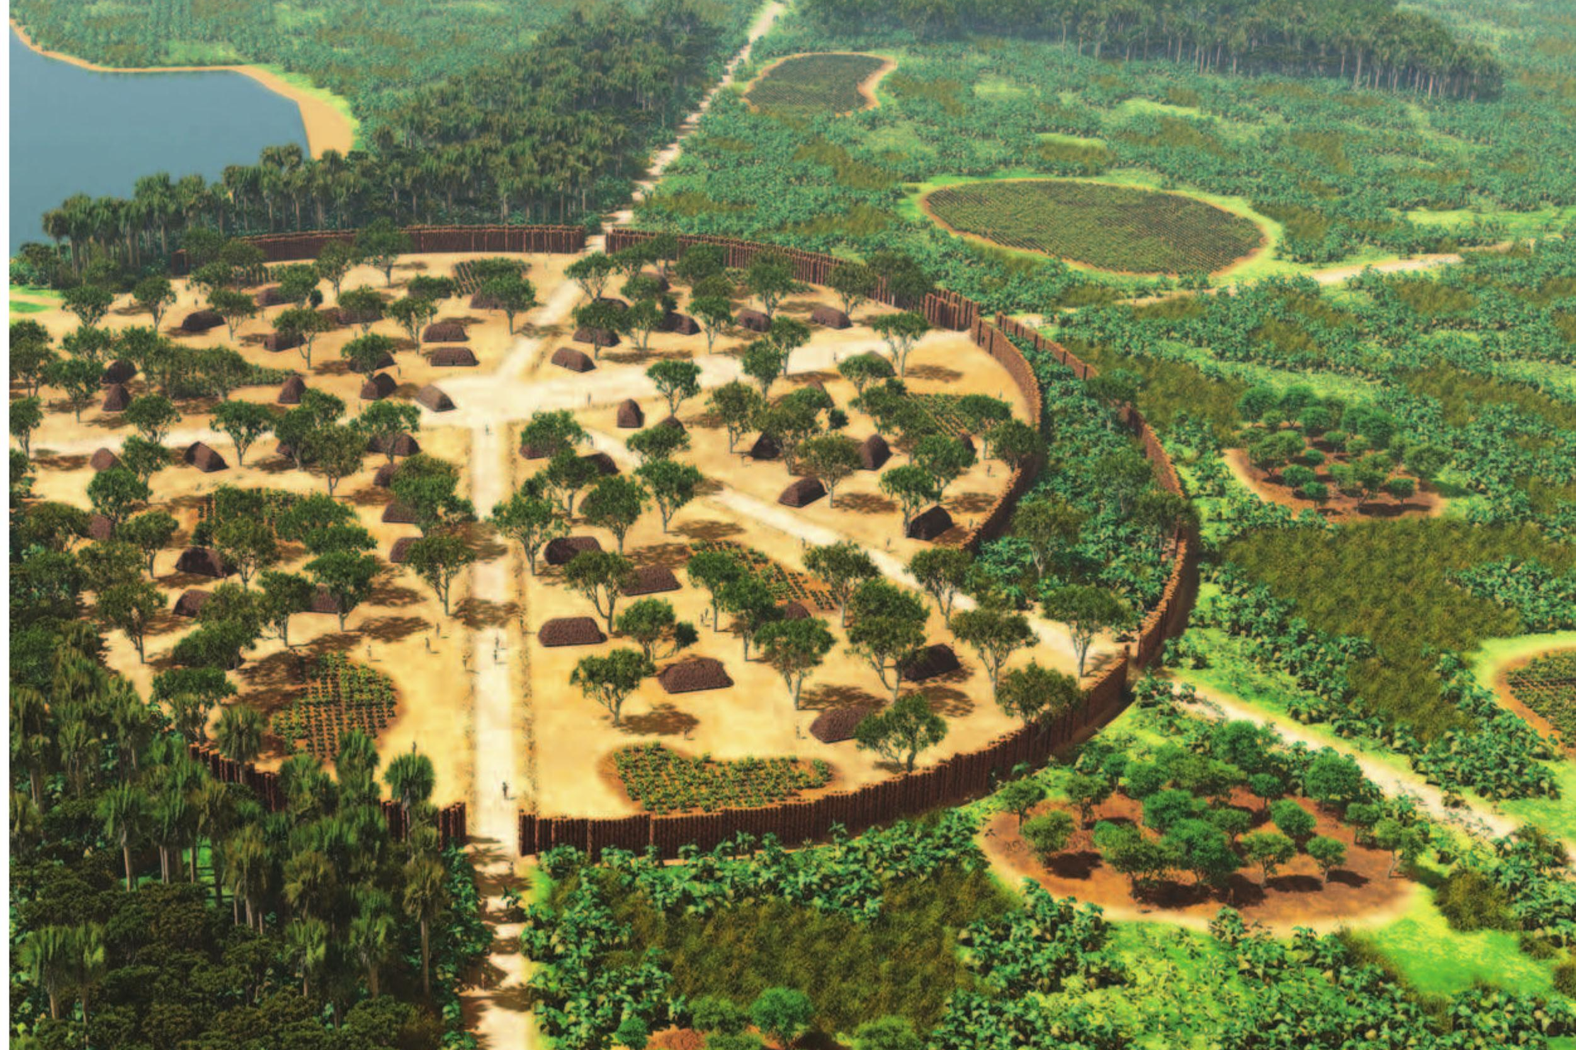
Aula 11. Ecologia global
CAUSAS DA HETEROGENEIDADE DE HÁBITAT
Ações humanas

Slide 7
Aula 11. Ecologia global
RELAÇÕES ENTRE HETEROGENEIDADE DE HÁBITAT E DIVERSIDADE DE ESPÉCIES

Slide 8
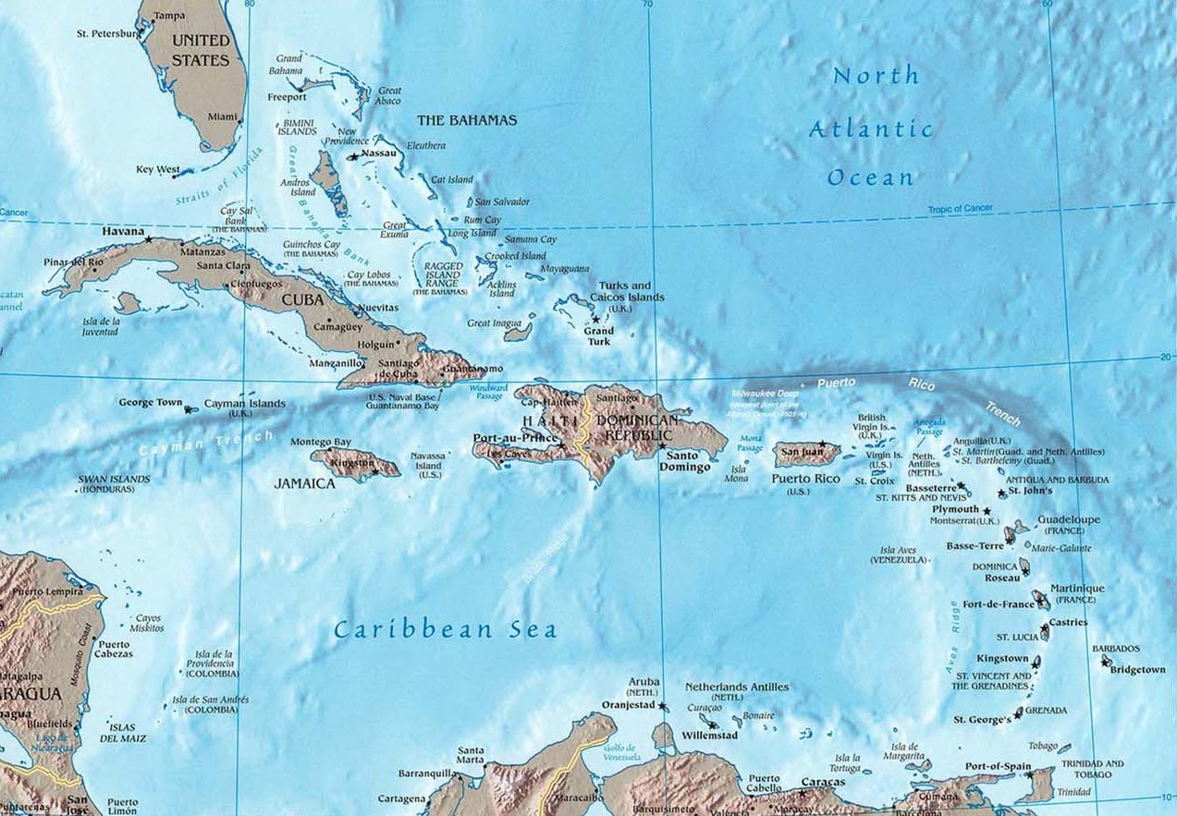
Aula 11. Ecologia global
RELAÇÕES ENTRE HETEROGENEIDADE DE HÁBITAT E DIVERSIDADE DE ESPÉCIES
A quantidade de espécies aumenta com a área

Slide 9
Aula 11. Ecologia global
RELAÇÕES ENTRE HETEROGENEIDADE DE HÁBITAT E DIVERSIDADE DE ESPÉCIES
A quantidade de espécies aumenta com a área

Slide 10
Aula 11. Ecologia global
RELAÇÕES ENTRE HETEROGENEIDADE DE HÁBITAT E DIVERSIDADE DE ESPÉCIES
A quantidade de espécies aumenta com a área

Slide 11
Aula 11. Ecologia global
RELAÇÕES ENTRE HETEROGENEIDADE DE HÁBITAT E DIVERSIDADE DE ESPÉCIES
Fragmentação

Slide 12
Aula 11. Ecologia global
RELAÇÕES ENTRE HETEROGENEIDADE DE HÁBITAT E DIVERSIDADE DE ESPÉCIES
Fragmentação
Efeito de borda

Slide 13
Aula 11. Ecologia global
RELAÇÕES ENTRE HETEROGENEIDADE DE HÁBITAT E DIVERSIDADE DE ESPÉCIES
Fragmentação
Efeito de borda

Slide 14
Aula 11. Ecologia global
Corredores, conectividades e conservação

Slide 15
Aula 11. Ecologia global
Corredores, conectividades e conservação

Slide 16
Aula 11. Ecologia global
Conservação da biodiversidade

Slide 17
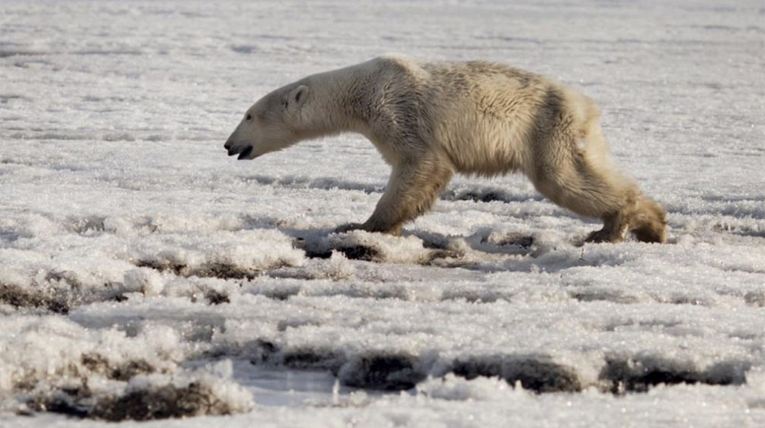
Aula 11. Ecologia global
Conservação da biodiversidade
Perda de habitat

Slide 18
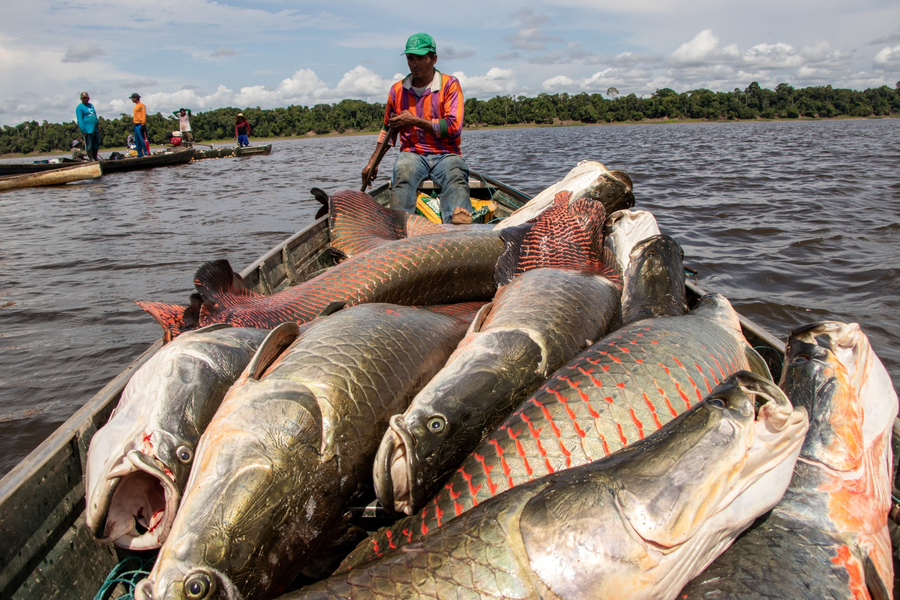
Aula 11. Ecologia global
Conservação da biodiversidade
Super-exploração

Slide 19
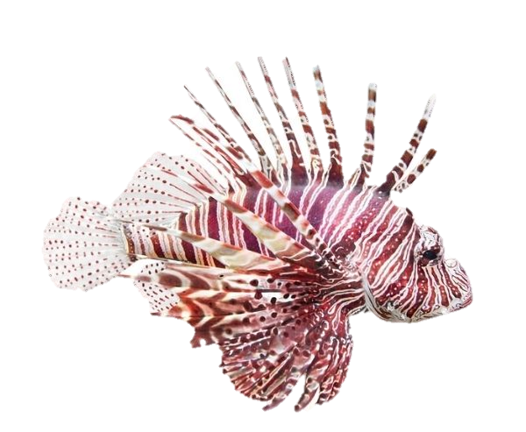
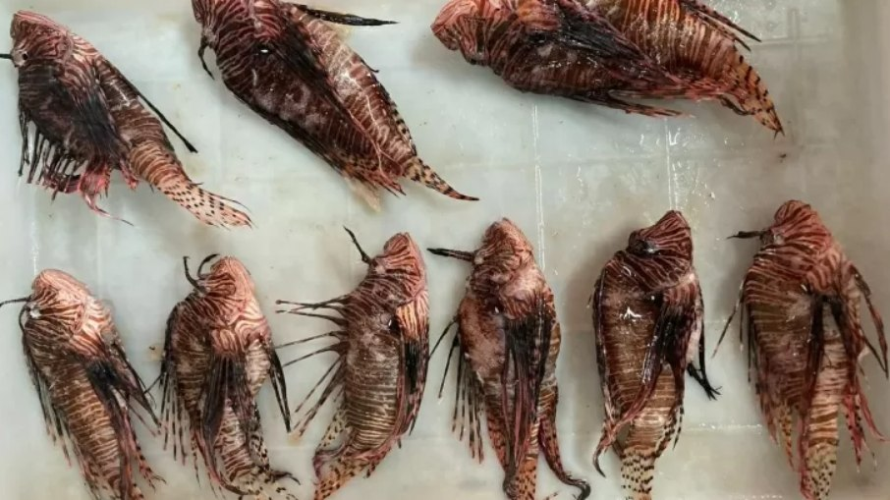
Aula 11. Ecologia global
Conservação da biodiversidade
Espécies invasoras

Slide 20
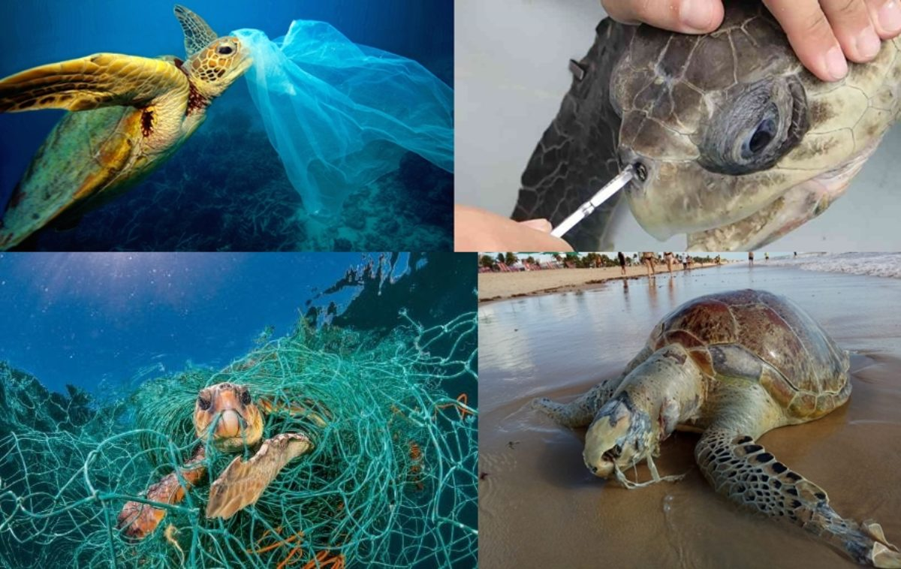
Aula 11. Ecologia global
Conservação da biodiversidade
Poluição

Slide 21
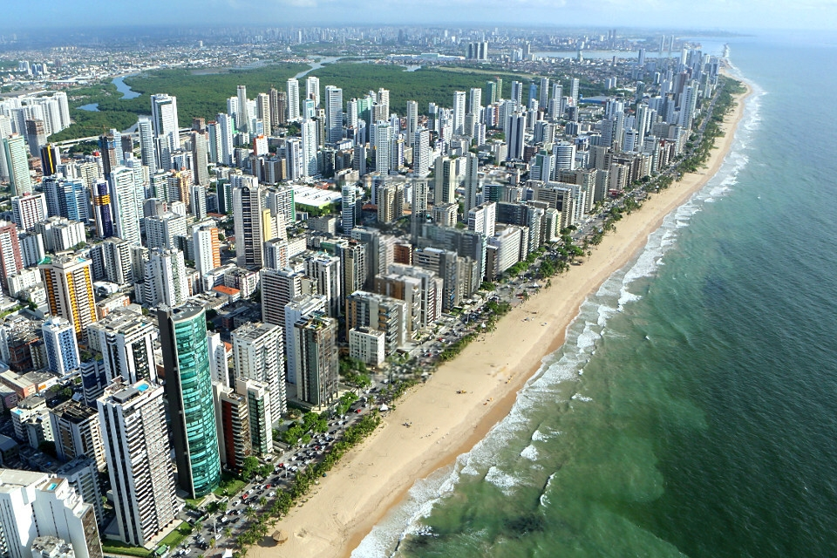
Aula 11. Ecologia global
Por que conservar?
Serviços ecossistêmicos

Slide 22
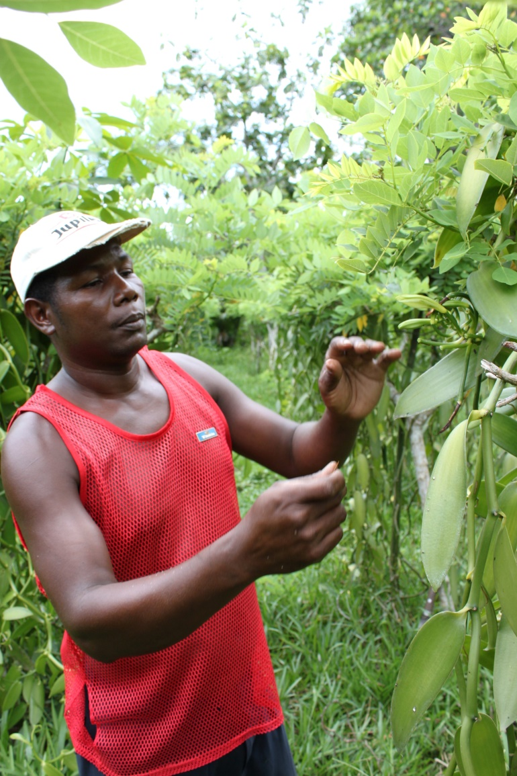
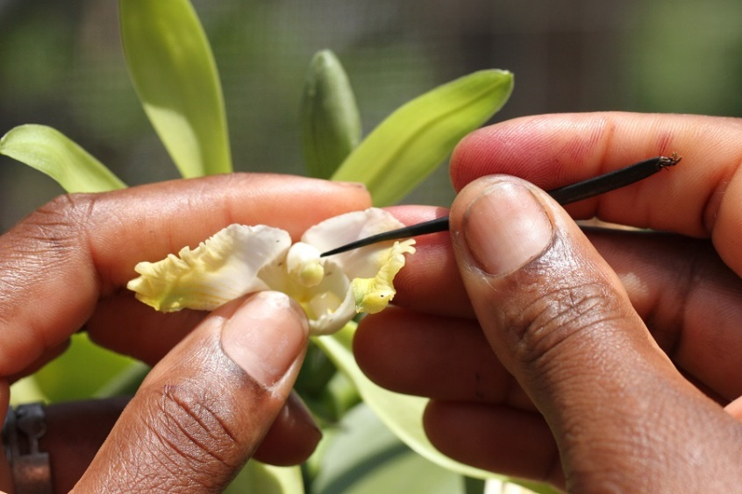
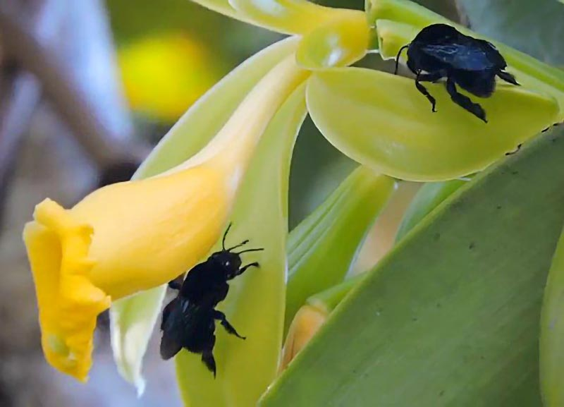
Aula 11. Ecologia global
Por que conservar?
Serviços ecossistêmicos

Slide 23
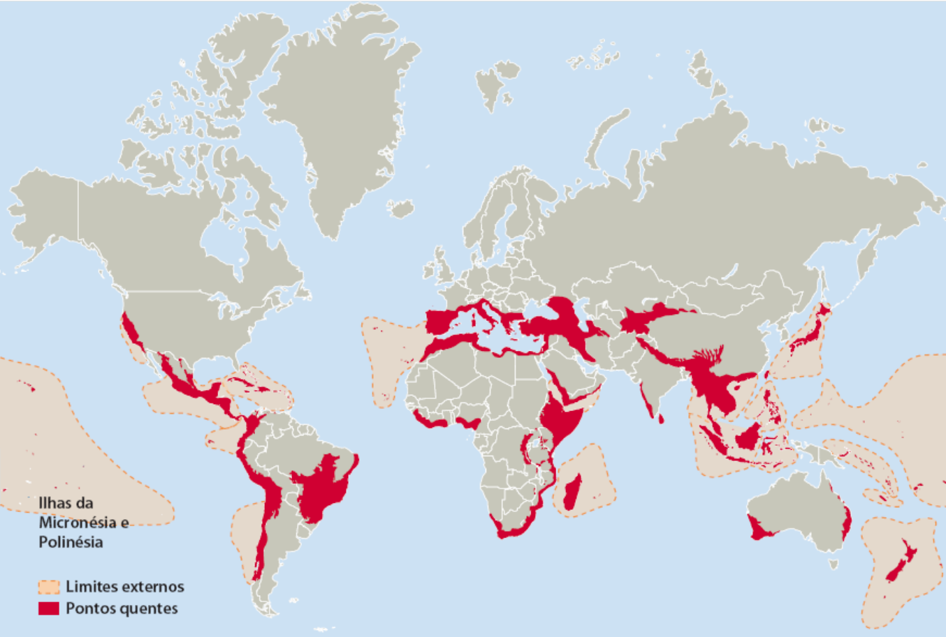
Aula 11. Ecologia global
Hotspots de Biodiversidade

Slide 24
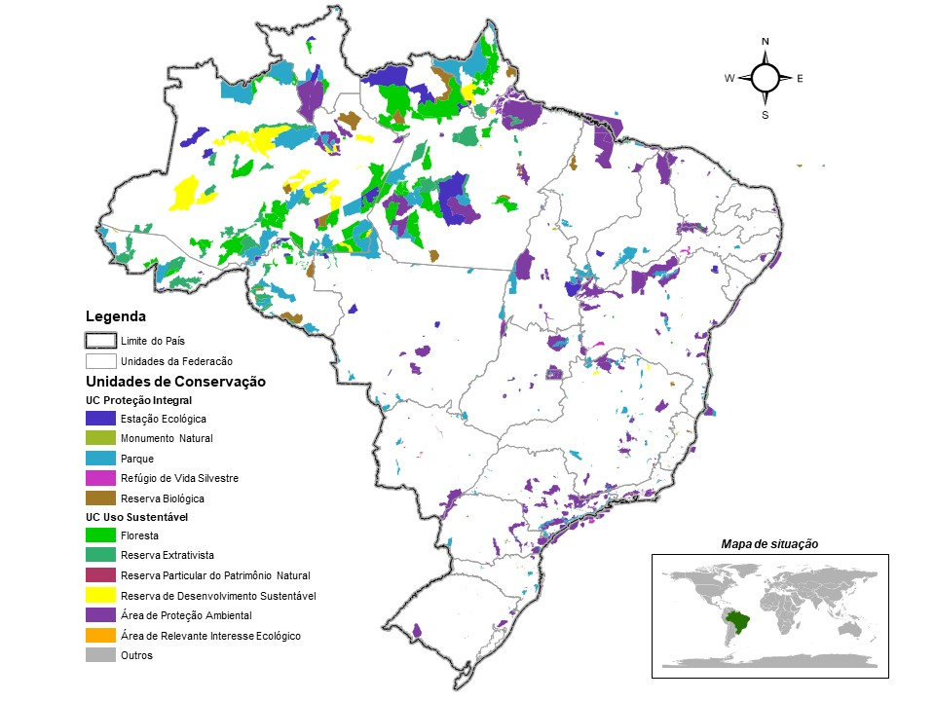
Aula 11. Ecologia global
Conservação in-situ

Slide 25
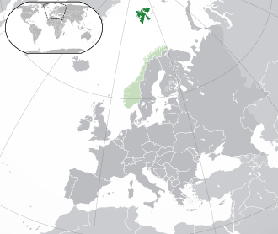
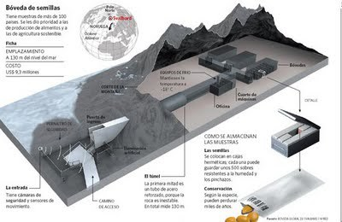
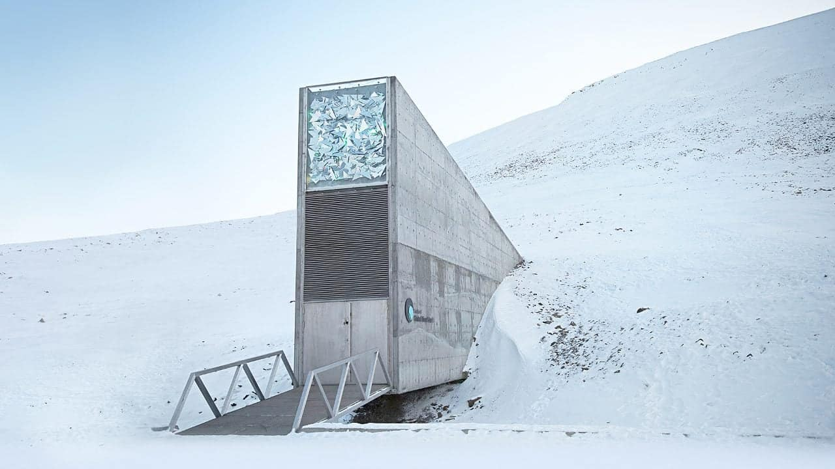
Aula 11. Ecologia global
Conservação ex-situ

Slide 26
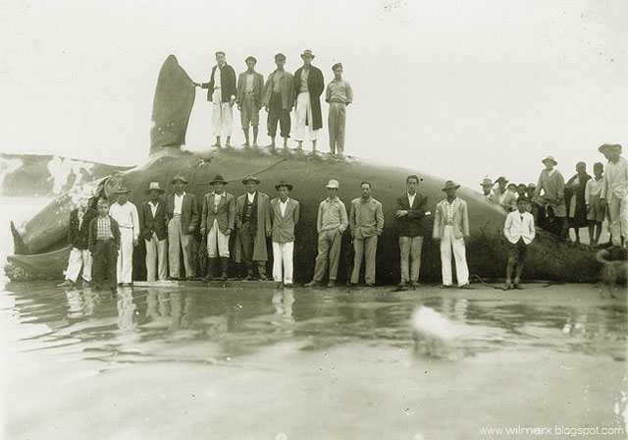
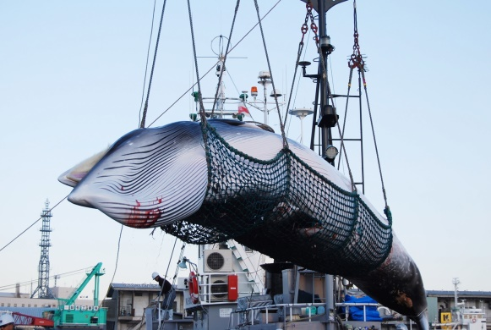
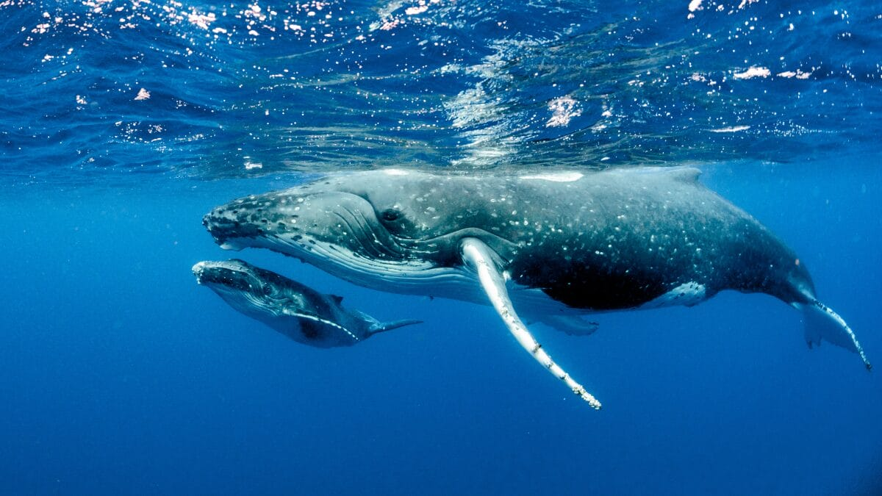
Aula 11. Ecologia global
Espécies ameaçadas de extinção

Slide 27
Aula 11. Ecologia global
Cinco grades eventos de extinção em massa nos últimos 500 m.a.
KT

Slide 28
Aula 11. Ecologia global
Extinção antropogênica

Slide 29
Aula 11. Ecologia global
Extinção antropogênica

Slide 30
Aula 11. Ecologia global
Extinção antropogênica

Slide 31
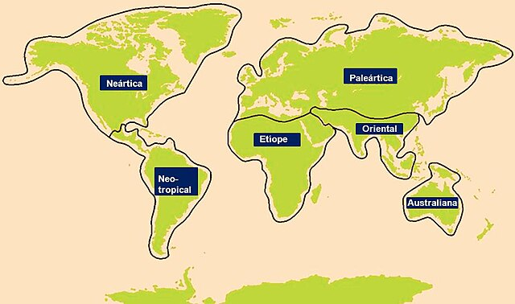
Aula 11. Ecologia global
Biogeografia
É a ciência que estuda a distribuição geográfica dos seres vivos ao longo do tempo, procurando entender padrões de organização espacial

Slide 32
Aula 11. Ecologia global
Biogeografia

Slide 33
Aula 11. Ecologia global
Biogeografia

Slide 34
Aula 11. Ecologia global
Biogeografia
Autóctone ou Nativo → Oriundo do local onde é encontrado
Endêmico: exclusivo de um local
Introduzido, Alóctone ou Exótico → Não originário do local onde habita
Invasor: que compete com a biota local

Slide 35
Aula 11. Ecologia global
Biogeografia
Simpatria → Ocorrência de espécies na mesma área (sobreposição de área)
Alopatria → Ocorrência de espécies em áreas geográficas mutuamente exclusivas
Parapatria (peri) → Ocorrência de espécies em locais contíguos, sem sobreposição

Slide 36
Aula 11. Ecologia global
Biogeografia Histórica
A distribuição de espécies no mundo também é afetada pela história da Terra

Slide 37
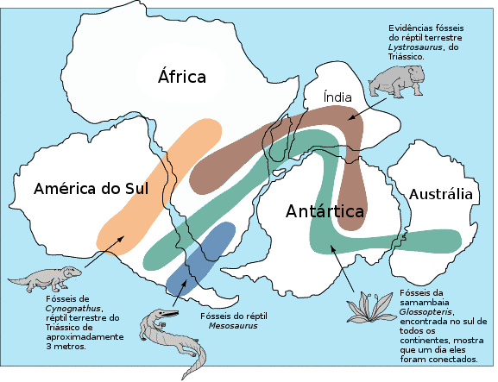
Aula 11. Ecologia global
Biogeografia Histórica

Slide 38
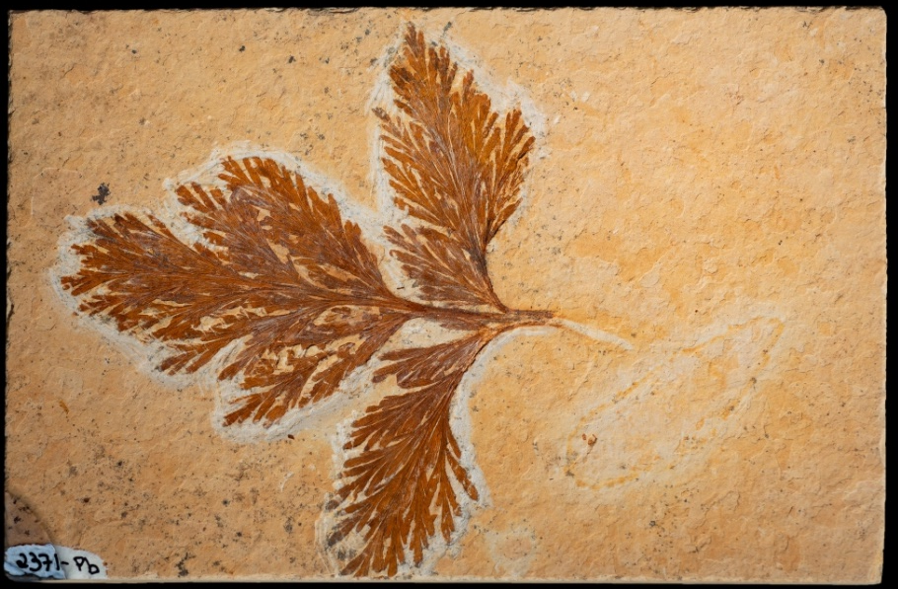
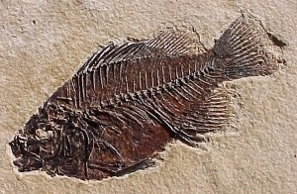
Aula 11. Ecologia global

Slide 39
Aula 11. Ecologia global

Slide 40
Aula 11. Ecologia global

Slide 41
Aula 11. Ecologia global
CAUSAS DAS DISTRIBUIÇÕES BIOGEOGRÁFICAS
Extinção
Dispersão
Vicariância

Slide 42
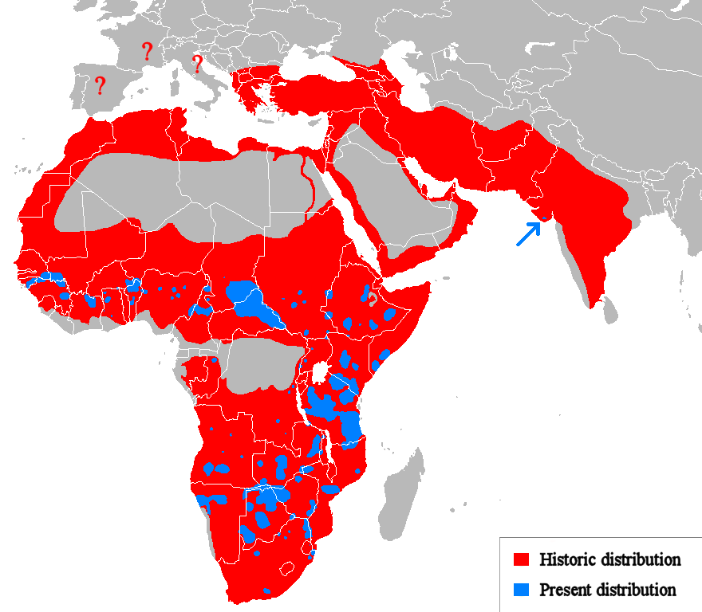
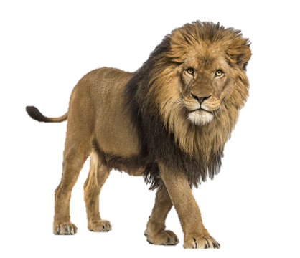
Aula 11. Ecologia global
CAUSAS DAS DISTRIBUIÇÕES BIOGEOGRÁFICAS
Extinção

Slide 43
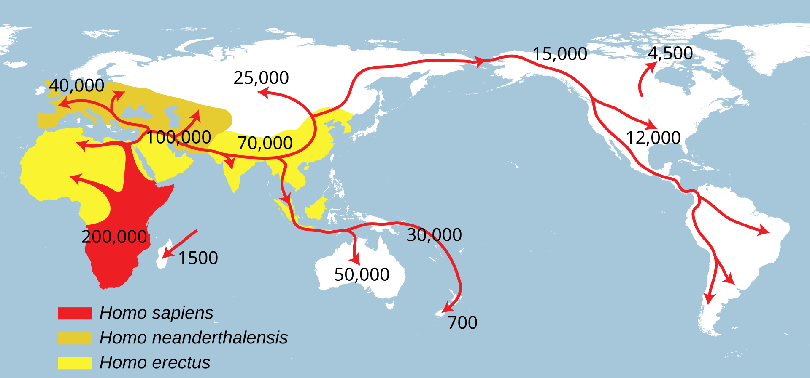
Aula 11. Ecologia global
CAUSAS DAS DISTRIBUIÇÕES BIOGEOGRÁFICAS
Dispersão

Slide 44
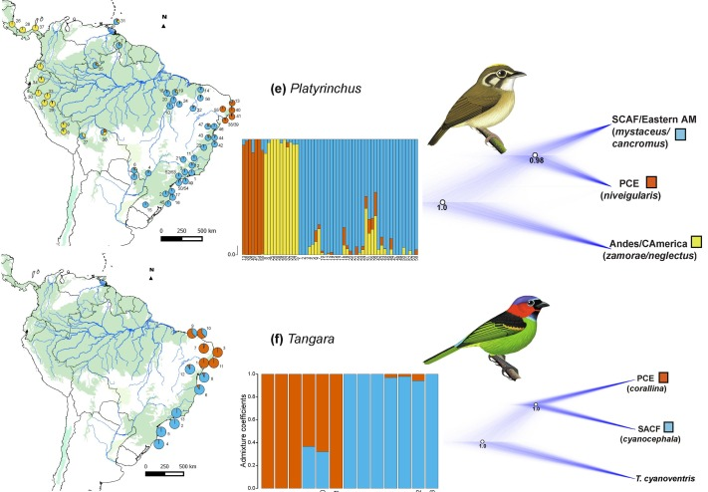
Aula 11. Ecologia global
CAUSAS DAS DISTRIBUIÇÕES BIOGEOGRÁFICAS
Vicariância

Slide 45
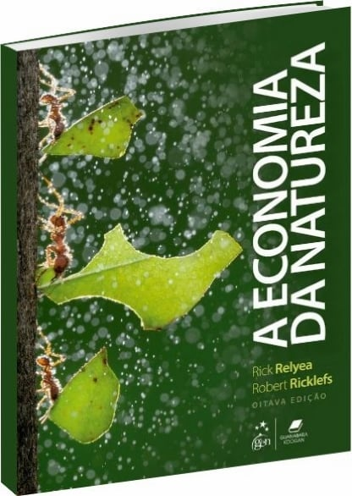
Aula 11. Ecologia global
Aula 11. Ecologia global (Cáps. 22 e 23 do Ricklefs)

